Slide 1
Název školy: Střední zdravotnická škola a vyšší odborná škola zdravotnická Karlovy Vary
Číslo projektu: CZ.1.07/1.5.00/34.0953
Vzdělávací materiál: Odevzdání snímatelné náhrady
Šablona III/2 Inovace a zkvalitnění výuky prostřednictvím ICT
Název materiálu: VY_32_INOVACE_ZSP.4.16
Datum tvorby: 14. 11. 2013
Vyučovací předmět, ročník, obor: ZSP, 4. ročník, Asistent zubního technika
Autor: Mgr. Martina Nová
Anotace: Vzdělávací materiál využívá ICT při výuce a tím inovuje výuku praktického vyučování, zároveň motivuje a aktivuje žáky. Seznamuje žáky s problémy, které nastávají u pacienta se snímatelnou náhradou. Krátký vhled do ordinace po zhotovení a odevzdání náhrady.

Slide 2
Odevzdání snímatelné náhrady

Slide 3
Snímatelná náhrady nefyziologicky zatěžuje tvrdé i měkké tkáně dutiny ústní.
Je vnímána jako cizí těleso.
Je třeba pacienta na tuto skutečnost připravit.
Pomoci mu při začleňování náhrady.

Slide 4
Nácvik
Nácvik trvá cca 14 dní a má několik fází:
1. pacient se musí naučit s náhradou manipulovat, nacvičí ideální směr nasazení a vyjímání,
2. cucání kyselých bonbónů pomáhá spolehlivě stimulovat slinu,
3. nácvik mluvení – doporučuje se čtení nahlas před zrcadlem.

Slide 5
Chuťové pohárky, které náhrada
překrývá, se zmnoží na nezakrytých
místech, jako je kořen jazyka, do
jednoho roku po nasazení.
Možnost otlaků – nezbytné je odstranit -
2-3 návštěvy u lékaře.

Slide 6
Hygiena náhrady
Pacient se učí náhrady čistit kartáčkem a
pastou.
Speciální hygiena je nutná u
nesponových náhrad, případně implantátů.
Hygiena: měkké zubní kartáčky (existují
speciální široké zubní kartáčky pro
snímatelné náhrady), interdentální zubní
kartáčky, pěnivé zubní pasty.

Slide 7
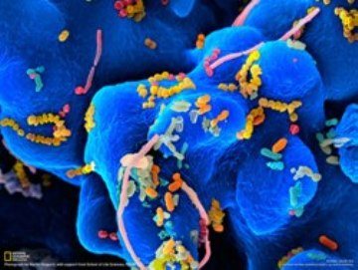
Mikrobi v ústech
Obr. 1

Slide 8
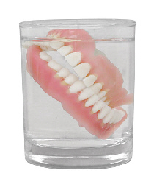
Vyjmutí náhrady na noc
ANO: vyjmutí náhrady má kladný vliv na atrofii sliznice.
NE: vyjímání náhrady záporně ovlivňuje postavení kloubů a jeho tonus,
psychiku pacienta.
Obr. 2

Slide 9
Zdroje
DOSTÁLOVÁ, T. Fixní a snímatelná protetika. 1. vyd. Praha: Grada,
2004. ISBN 80-247-0655-5.
Zdroje obrázků:
Obr. 1: National geographic česko, Mikrobi v ústech [online]. © 209-2013 [cit.
14.11.2013]. Dostupné z www:< http://www.national-geographic.cz/ke-
stazeni/mikrobi-v-ustech-152> autor neuveden
Obr. 2: NEUMANN M. Péče o snímatelné zubní náhrady. Zuby. cz [online]. © 2010
[cit.14.11.2013]. Dostupné z www:< http://www.zuby.cz/zubni-nahrady
/pece-o-snimatelne-zubni-nahrady.html>

